Slide 1


Vue组件间的通信方式分享

Slide 2

组件关系
直接父子关系
A.vue
间接父子关系/跨级
B.vue
C.vue
D.vue
E.vue
F.vue
兄弟关系

Slide 3
目录
父子组件间的通信方式
非父子组件间的通信方式
Props/$emit
$attrs/$listeners
$children/$parent/$root
ref
v-modal
Provide/inject
中央事件总线
VueX

Slide 4
01
父子组件间的通信方式

Slide 5
Props/$emit
这是父子组件在传参时中常用的一种方式，父组件通过v-bind传入参数，子组件通过props来接收，子组件通过内建的$emit方法传入事件名来触发一个事件，父组件通过v-on像监听原生DOM事件一样来监听这个事件。
适用场景：适用于直接父子关系（中间无嵌套组件）的组件间进行通信。

Slide 6
$attrs/$listeners
$attrs包含了父作用域中不作为 prop 被识别 (且获取) 的 attribute 绑定 (class和style除外)。当一个组件没有声明任何 prop 时，这里会包含所有父作用域的绑定 (class和 style除外)，并且可以通过 v-bind="$attrs" 传入内部组件。
$listeners包含了父作用域中的 (不含 .native修饰器的) v-on事件监听器。它可以通过 v-on="$listeners"传入内部组件。
适用场景：组件之间跨级传参，可以使用$attrs属性，这样使得代码更加简洁，更利于维护。当需要监听子组件的原生事件，且子组件可能是经过重构的组件时，可以使用$listeners来代替`.native`监听
Notes:
当我们要封装一个input类型的组件时，我们可以通过`.native`的方式监听它的原生事件。
但如果此时的`input`被`label`标签包裹了一层，`input`不再是根组件时，父组件的.native将监听失效，于是vue给我们提供了$listener属性来解决这个问题。

Slide 7
$children/$parent/$root
$children是当前实例的直接子组件，不保证顺序，数组顺序不一定是子组件在该父组件中的渲染顺序，也不是响应式的。
如果当前实例有父组件的话，$parent则是当前实例的父实例。
$root是当前组件树的根 Vue 实例。如果当前实例没有父实例，此实例将会是其自己。通过this.$root来访问。
缺点：不利于维护，尽量使用其它方式代替。

Slide 8
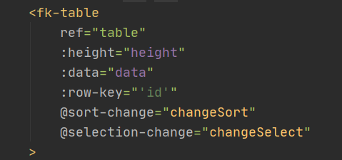
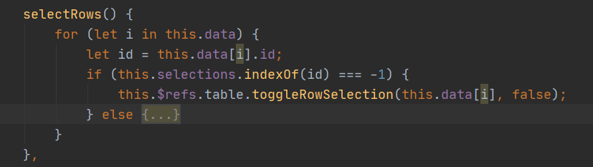
ref
ref 被用来给元素或子组件注册引用信息。引用信息将会注册在父组件的 $refs 对象上。如果在普通的 DOM 元素上使用，引用指向的就是 DOM 元素；如果用在子组件上，引用就指向组件实例。
适用场景：当使用element-ui组件时，可用于调用组件方法，例如el-table组件的选择表格项，排序等等。
Notes:
Comp1

Slide 9
v-model
一个组件上的 v-model 默认会利用名为 value 的 prop 和名为 input 的事件，但是像单选框、复选框等类型的输入控件可能会将 value attribute 用于不同的目的。model 选项可以用来避免这样的冲突。
适用场景：v-model适用于在封装input类型的组件时，用于给数据进行双向绑定，如果不使用v-model，则需要在父组件增加一个方法来监听事件然后改变父组件中的值，显得非常麻烦且不简洁。
Notes:
Add-item

Slide 10
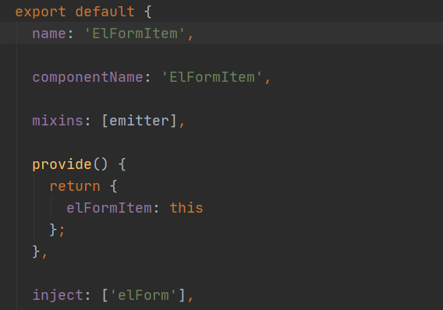
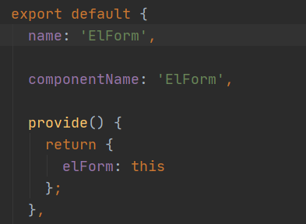
provide/inject
这对选项需要一起使用，以允许一个祖先组件向其所有子孙后代注入一个依赖，不论组件层次有多深，并在其上下游关系成立的时间里始终生效。
provide在父组件中将子组件要使用的数据抛出，然后在子组件中inject注入要使用的数据，它不像使用props需要层层传递，中间不需要这个数据的地方也需要声明，provide和inject只注重“源头”和“终点”，主要用于在高阶组件库中使用，在平常的开发中一般不适用的原因是不方便追溯“源头”，不知道是哪一层声明的和使用了。
子孙层中的provide会覆盖祖父层中相同key的属性值。
适用场景：适用于封装高阶组件，祖先实例不关心哪个后代实例会用到，后代实例不关心数据来源于哪个祖先实例。

Slide 11
02
非父子组件间的通信

Slide 12
中央事件总线
使用中央事件总线实际就是创建一个vue实例，利用这个vue实例来传递消息。
适用场景：适用于不是特别大的单页面应用跨级跨兄弟组件间通信。
Notes:
Todolist-item deleteItem app

Slide 13
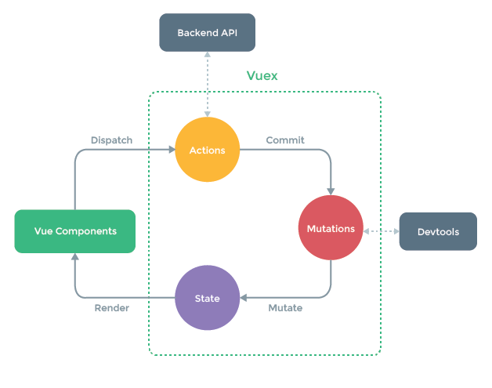
VueX
vueX是vue提供的状态管理工具，把组件的共享状态抽取出来，以一个全局单例模式管理，在这种模式下，我们的组件树构成了一个巨大的“视图”，不管在树的哪个位置，任何组件都能获取状态或者触发行为。
适用场景：适用于大型单页应用，多组件需要共享状态时。

Slide 14
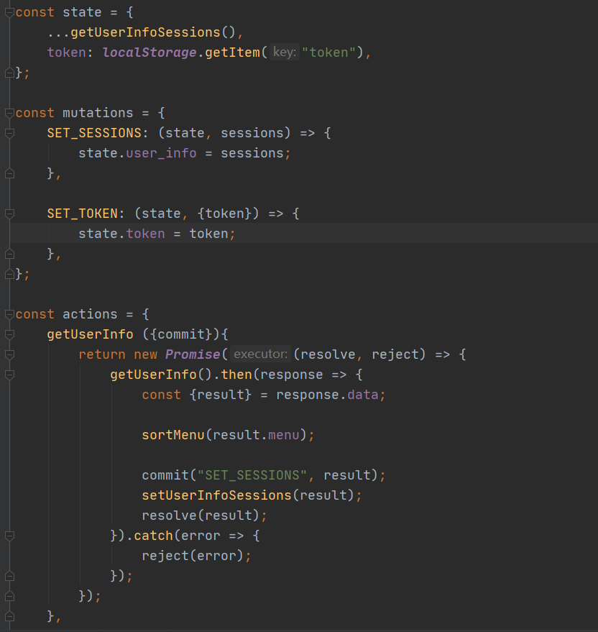
VueX

Slide 15
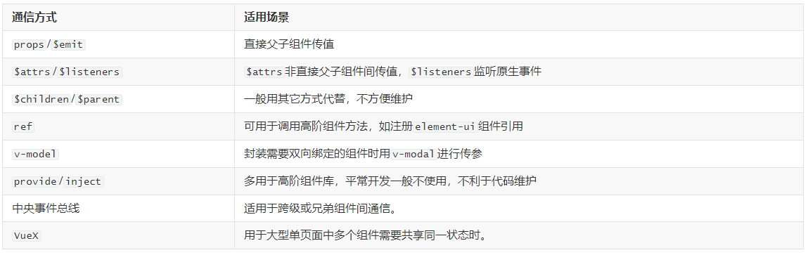
总结

Slide 16

感谢您的观看

